Slide 1

基于多模态Transformer进行端到端参考视频对象分割
End-to-End Referring Video Object Segmentation with Multimodal Transformers
9月28日研究生组会汇报材料
汇报人：佘依函
导师：周静 张俊驰

Slide 2


目录
CONTENTS
主干网络
实验结果
总结
文章基本信息

Slide 3
Part1
文章基本信息

Slide 4
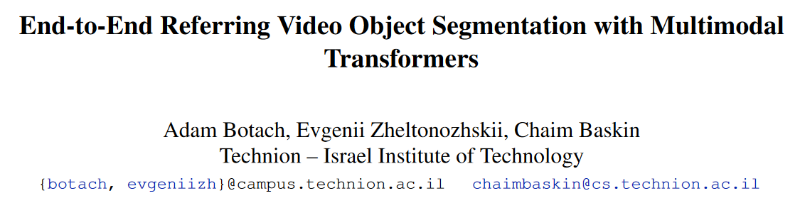
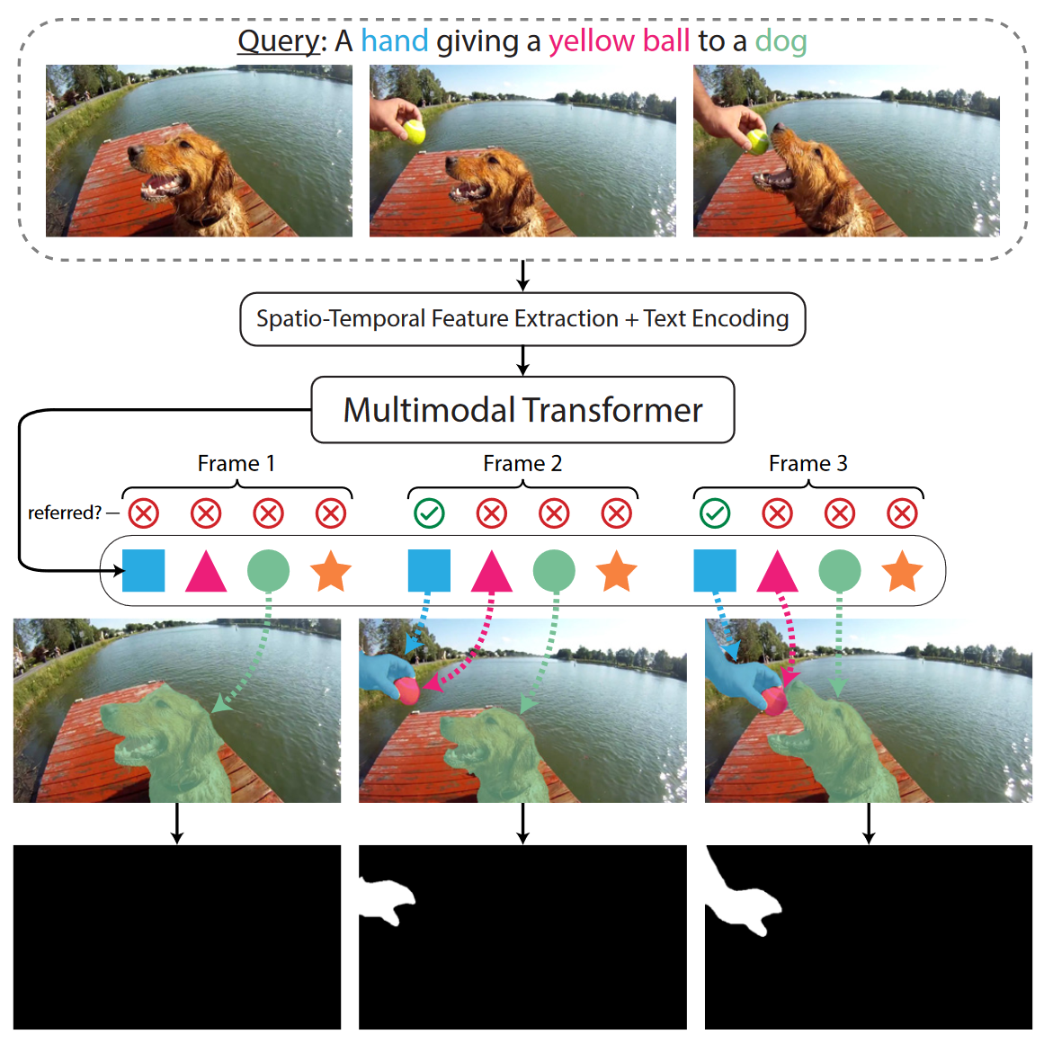
文章基本信息
mttr2021/MTTR (github.com)
应用领域：
视频编辑和后期制作：
分割对象、提高效率。
2.自动驾驶和机器人导航：
感知环境、导航决策。
3.监控和安全：
跟踪检测、安全监控。
4.医疗图像处理：
识别结构、影像检查。
5.虚拟现实和增强现实：
交互集成、沉浸体验。

Slide 5
Part2
主干网络

Slide 6
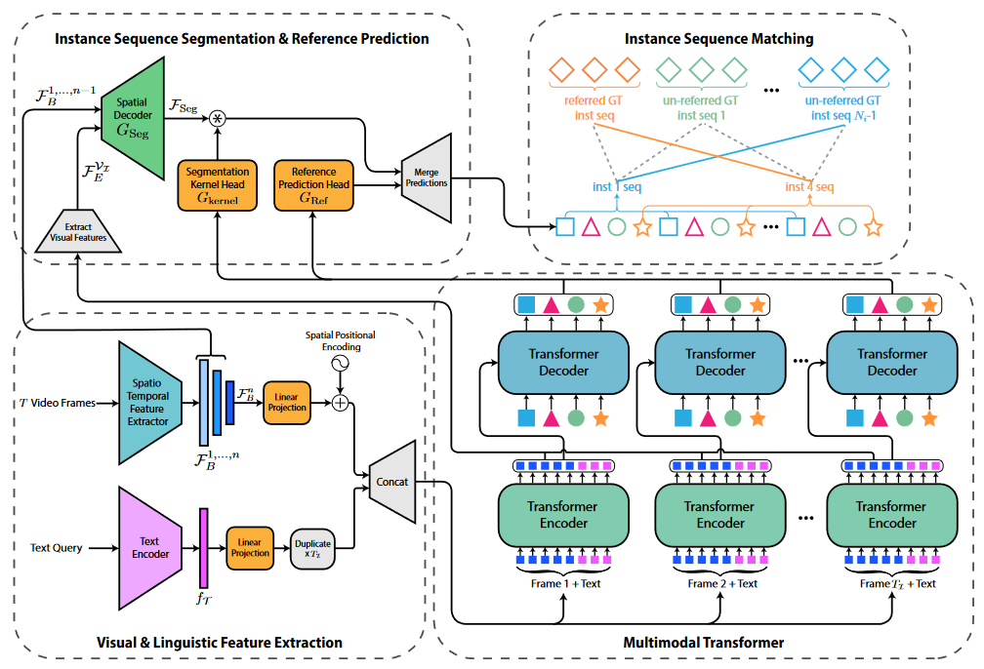
主干网络
MTTR基本架构：
时间编码器：1.不需要任何的mask细化过程。
2.处理完整的连续视频帧序列以进行分割的更好选择。
多模态的Transformer：
1.提取文本与视频信息并进行重投影。
2.将每个帧的特征展平并分别与文本嵌入连接。
实例分割过程：
1.将最后一Transformer 编码器层输出的更新多模态序列的每个序与视频相关的列进行重塑。
2.两层感知器的分割核生成分割序列。
3.分割核和特征帧进行卷使用双线性上采样得出Ground Truth。
实例序列匹配：
1.目标序列为正例其他序列作为反例进行训练。
2.预测目标大于真实目标，使用匈牙利算法得出一个最优的排序。

Slide 7
Part3
损失函数

Slide 8
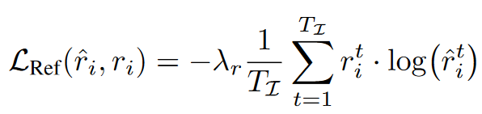
损失函数
最优排序预测实力序列集Loss Function
确保预测序列和Ground Truth之间的mask对齐 Loss Function
监督序列参考预测 Loss Function

Slide 9
Part4
实验结果

Slide 10
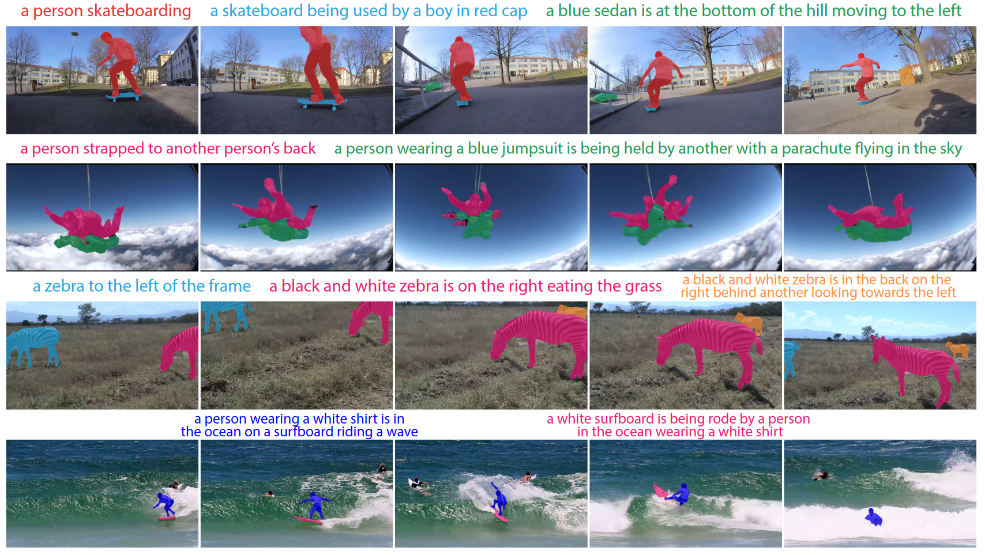
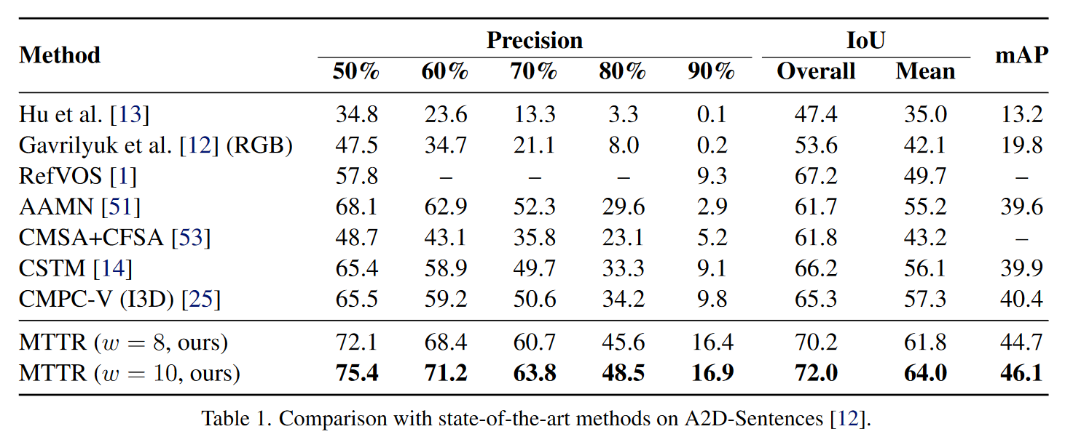
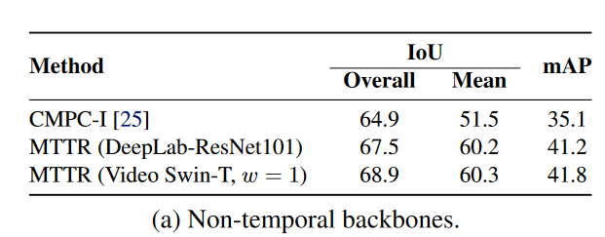
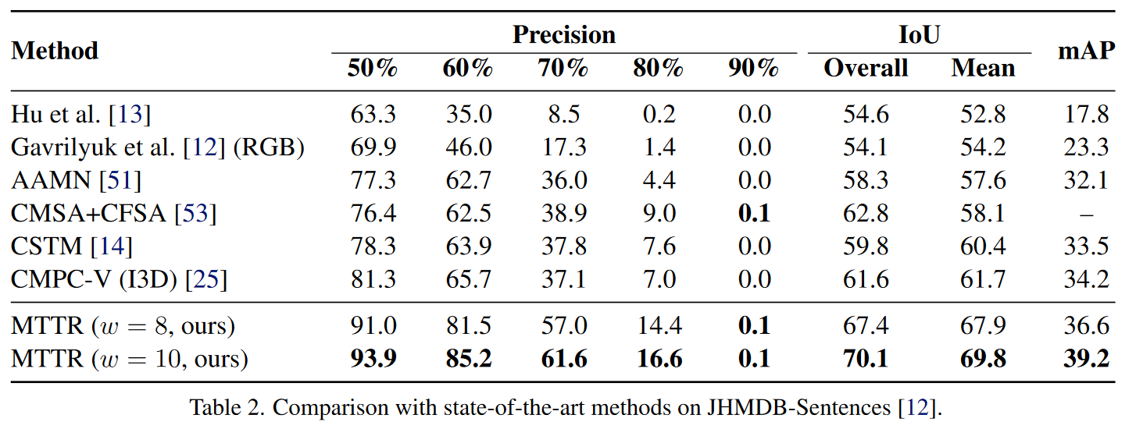
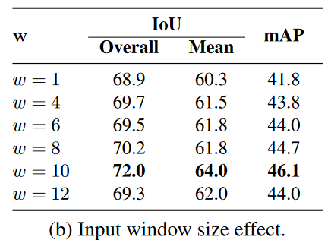
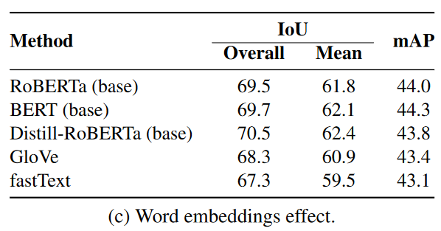
实验结果
实验对比:总体 IoU、平均 IoU 和 precision@K
数据集：JHMDB-Sentences/A2D-Sentences
消融实验
Notes:
总体 IoU 计算所有测试样本的总交集与总联合面积之间的比率。
平均 IoU 是所有测试样本的平均 IoU。 Precision@K 考虑 IoU 分数高于阈值 K 的测试样本的百分比
W为帧率

Slide 11
Part5
总结

Slide 12
总结
mttr2021/MTTR (github.com)
主要贡献：
1.MTTR：
提出了一个基于Transformer的 RVOS 框架，称为多模态跟踪Transformer 2.Temporal segment voting scheme：
序列选择策略基于时间片段投票方案
3. End-to-end trainable：
端到端的训练

Slide 13
江汉大学 电子信息 2023
请老师批评指正
0928组会汇报材料
答辩人：佘依函
导师：周静 张俊驰

